Slide 1
Путешествии
в
мире
изобразительного
искусства

Slide 2
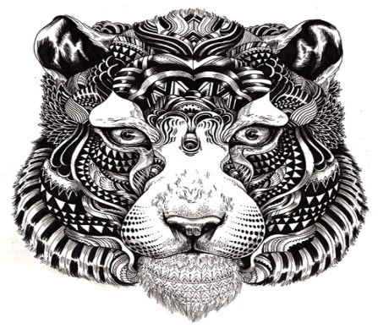
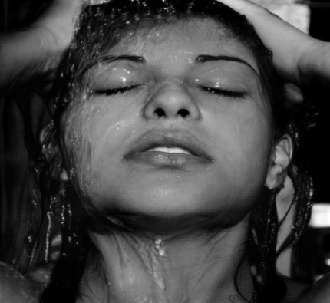
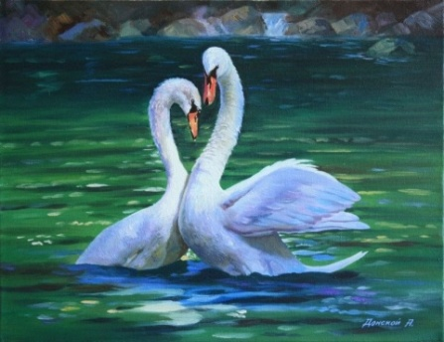
Как называется разновидность
изобразительного искусства, посвященная изображению
животных?
А) Графика
Б) Реализм
В) Анимализм

Slide 3
2. Основой какого вида изобразительного
искусства является однотонный рисунок?
А) Живопись
Не верно!
Б) Графика
Молодец!
В) Архитектура
Увы!

Slide 4
3. Как называется хранилище картин?
А) Музей
Увы!
Б) Пинакотека
Молодец!
В) Склад
Не правильно!

Slide 5
4. Как называется специальный ящик для переноски
кистей, красок, палитры?
А) Чемодан
Не правильно!
Б) Коробка
Попробуй еще раз!
В) Этюдник
Молодец!

Slide 6
5. Что такое автопортрет?
А) Изображение природы
Увы!
Б) Изображение самого себя
Верно, молодец!
В) Изображение схем зданий
Не верно!

Slide 7
6. Как называется небольшая доска на которой художник
смешивает
краски?
А) ДВП
Увы!
Б) Палитра
Молодец!
В) Фанера
Не верно!

